Slide 1

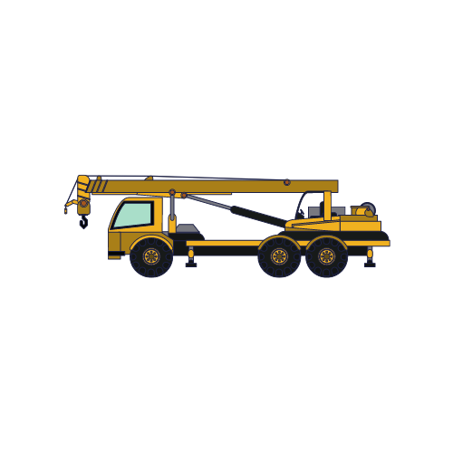
VẬN HÀNH CẨU THÙNG
BÀI GIẢNG HUẤN LUYỆN AN TOÀN LAO ĐỘNG
BẢN QUYỀN THUỘC AN TOÀN LAO NAM VIỆT

Slide 2
Một số vụ tai nạn lao động khi vận hành cẩu thùng
Việc vận hành cẩu thùng (bucket truck lift crane) là một phần quan trọng trong các công việc liên quan đến xây dựng, bảo trì cơ sở hạ tầng và các hoạt động khác đòi hỏi sự tiếp cận ở độ cao:
  Rơi từ độ cao
  Va chạm và va đập
  Kẹt cứng trong thùng cẩu
  Sự cố điện
  Hỏng hóc cơ chế nâng hạ

Slide 3
Tóm tắt bài học
1. Giới thiệu
2. Thành Phần Và Chức Năng Của cẩu thùng
3. Kiểm tra và bảo trì an toàn trước khi vận hành cẩu thùng
4. Quy trình vận hành an toàn cẩu thùng
5. Đánh giá rủi ro và quản lý mối nguy khi vận hành cẩu thùng
6. Các yếu tố ảnh hưởng đến an toàn lao động khi vận hành cẩu thùng
7. Đào tạo an toàn lao động về kỹ năng vận hành cẩu thùng
8. Ý nghĩa của an toàn lao động trong việc vận hành cẩu thùng

Slide 4
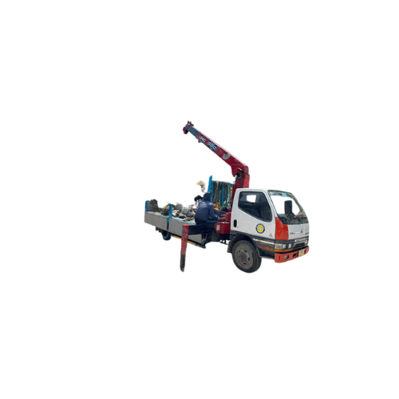
Giới thiệu
A. Tổng quan về tầm quan trọng của an toàn lao động khi vận hành cẩu thùng
An toàn lao động khi vận hành cẩu thùng là một yếu tố vô cùng quan trọng trong môi trường làm việc xây dựng và bảo trì cơ sở hạ tầng.
Việc tuân thủ các quy tắc và biện pháp an toàn không chỉ bảo vệ sức khỏe và tính mạng của nhân viên mà còn giảm thiểu nguy cơ tai nạn và hỏng hóc thiết bị, từ đó tăng hiệu suất làm việc và giảm thiểu chi phí liên quan đến sửa chữa và bồi thường.

Slide 5
Giới thiệu
B. Các giao thức và quy định an toàn quan trọng khi vận hành cẩu thùng
Kiểm tra định kỳ: Trước mỗi lần sử dụng, cẩu thùng cần được kiểm tra định kỳ để đảm bảo các thành phần cơ học và điện tử hoạt động đúng cách. Điều này bao gồm kiểm tra cơ chế nâng hạ, hệ thống điện, và các thiết bị bảo vệ an toàn khác.
Đào tạo và chứng chỉ: Tất cả nhân viên tham gia vận hành cẩu thùng cần được đào tạo đầy đủ về cách sử dụng thiết bị, nguy cơ và biện pháp an toàn. Họ cũng cần có chứng chỉ phù hợp để chứng minh khả năng và kiến thức của mình.

Slide 6
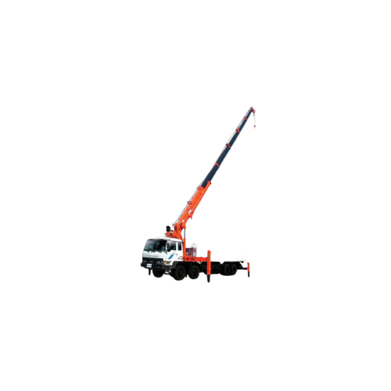
Thành Phần Và Chức Năng Của cẩu thùng
A. Các thành phần khác nhau của cẩu thùng:
Thùng cẩu (Bucket): Là phần chứa nhân viên hoặc vật liệu được nâng lên cao bằng cơ chế nâng hạ. Thùng cẩu thường có kích thước và trọng lượng khác nhau tùy thuộc vào mục đích sử dụng cụ thể.
Cơ chế nâng hạ (Lift mechanism): Là hệ thống cơ học hoặc điện tử được sử dụng để nâng hạ thùng cẩu lên và xuống. Cơ chế này thường bao gồm các động cơ, bơm thủy lực, và các bộ phận cơ khí khác để tạo ra lực nâng và điều khiển chuyển động.

Slide 7
Thành Phần Và Chức Năng Của cẩu thùng
B. Cấu trúc và nguyên lý hoạt động của cẩu thùng:
Cẩu thùng, hay còn được gọi là tháp cẩu, là một thiết bị được sử dụng để nâng hạ và vận chuyển nhân viên và vật liệu ở độ cao. Cấu trúc của cẩu thùng bao gồm một thùng cẩu (bucket), một cần trục (boom) và một hệ thống cơ chế nâng hạ.
Thùng cẩu là phần chứa nhân viên hoặc vật liệu được nâng lên cao. Thường có kích thước và trọng lượng khác nhau tùy thuộc vào mục đích sử dụng cụ thể.

Slide 8
Thành Phần Và Chức Năng Của cẩu thùng
C. Ứng dụng trong ngành bảo trì sửa chữa của cẩu thùng:
Cẩu thùng là một công cụ quan trọng trong ngành bảo trì sửa chữa, đặc biệt là khi làm việc ở độ cao và khó tiếp cận. Cẩu thùng cung cấp một nền tảng di động và an toàn để nhân viên tiếp cận các vị trí khó khăn và thực hiện các công việc bảo trì, sửa chữa một cách dễ dàng và hiệu quả.
Một trong những ứng dụng phổ biến của cẩu thùng trong ngành bảo trì sửa chữa là kiểm tra và bảo dưỡng hệ thống điện, hệ thống chiếu sáng và các cấu trúc cao tầng.

Slide 9
Thành Phần Và Chức Năng Của cẩu thùng
D. Những rủi ro liên quan đến việc vận hành cẩu thùng:
Việc vận hành cẩu thùng đem lại nhiều rủi ro tiềm ẩn cho nhân viên và môi trường làm việc. Một trong những rủi ro lớn nhất là nguy cơ tai nạn do rơi từ độ cao.
Nhân viên có thể bị rơi khỏi thùng cẩu nếu không đeo dây an toàn

Slide 10
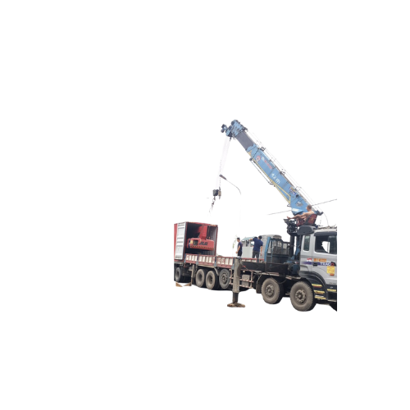
Kiểm tra và bảo trì an toàn trước khi vận hành cẩu thùng
A. Kiểm tra an toàn trước khi vận hành cẩu thùng
Kiểm tra cơ chế nâng hạ: Kiểm tra cơ chế nâng hạ của cẩu thùng để đảm bảo rằng nó hoạt động một cách mượt mà và không có dấu hiệu của hỏng hóc hoặc lỗi kỹ thuật. Đảm bảo rằng không có rò rỉ dầu hoặc khí thải độc hại từ hệ thống thủy lực.
Kiểm tra hệ thống điện: Kiểm tra hệ thống điện của cẩu thùng để đảm bảo rằng tất cả các đèn chiếu sáng, đèn báo, còi báo động và bộ điều khiển hoạt động đúng cách. Đảm bảo rằng không có dây điện bị hỏng hoặc bị cắt đứt.

Slide 11
Kiểm tra và bảo trì an toàn trước khi vận hành cẩu thùng
B. Hướng dẫn bảo trì cẩu thùng định kỳ
Kiểm tra cơ chế nâng hạ: Kiểm tra các bộ phận của cơ chế nâng hạ như bơm thủy lực, piston và van để đảm bảo rằng chúng hoạt động một cách mượt mà và không có dấu hiệu của rò rỉ dầu hoặc mòn.
Kiểm tra hệ thống điện: Kiểm tra tất cả các thiết bị điện như đèn chiếu sáng, đèn báo, còi báo động và bộ điều khiển để đảm bảo rằng chúng hoạt động đúng cách và không có dấu hiệu của hỏng hóc hoặc đứt đoạn.

Slide 12
Quy trình vận hành an toàn cẩu thùng
A. Hướng dẫn từng bước về quy trình vận hành cẩu thùng an toàn:
Kiểm tra an toàn trước khi sử dụng: Trước khi bắt đầu vận hành, hãy kiểm tra cẩu thùng để đảm bảo rằng tất cả các hệ thống và bộ phận hoạt động đúng cách và không có dấu hiệu của hỏng hóc hoặc lỗi kỹ thuật.
Đeo trang bị bảo hộ cá nhân: Trước khi lên thùng cẩu, nhân viên cần đảm bảo rằng họ đã đeo đầy đủ trang bị bảo hộ cá nhân như mũ bảo hiểm, kính bảo hộ, găng tay và dây an toàn.
Xác định vị trí và điều khiển an toàn: Trước khi di chuyển cẩu thùng, hãy đảm bảo rằng vị trí làm việc là an toàn và phù hợp. Sử dụng các điều khiển để di chuyển thùng cẩu một cách chậm và kiểm soát.

Slide 13
Quy trình vận hành an toàn cẩu thùng
B. Các biện pháp xử lý khẩn cấp và cơ chế ứng phó sự cố khi vận hành cẩu thùng:
Dừng lại và đánh giá tình hình: Ngay khi phát hiện sự cố, người vận hành cẩu thùng cần dừng lại ngay lập tức và đánh giá tình hình để xác định nguyên nhân và mức độ nguy hiểm của sự cố.
Liên lạc và thông báo: Liên lạc với các đồng nghiệp khác và báo cáo sự cố cho người quản lý hoặc người có thẩm quyền để nhận được sự hỗ trợ và chỉ đạo cần thiết.

Slide 14
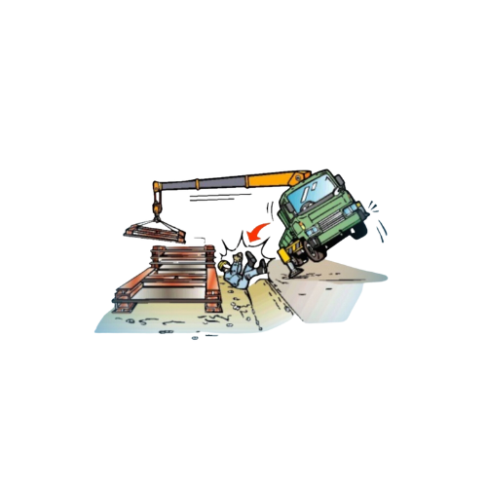
Đánh giá rủi ro và quản lý mối nguy khi vận hành cẩu thùng
A. Nhận diện các rủi ro, mối nguy hiểm tiềm ẩn trong vận hành cẩu thùng:
Nguy cơ tai nạn từ rơi từ độ cao: Nhân viên có nguy cơ bị rơi từ thùng cẩu khi không sử dụng đúng trang bị an toàn hoặc không tuân thủ các quy tắc an toàn khi làm việc ở độ cao.
Va chạm và va đập: Cẩu thùng có thể va chạm hoặc va đập vào các cấu trúc khác hoặc vào vật liệu xây dựng trong quá trình di chuyển, gây hư hại cho thiết bị hoặc gây thương tích cho nhân viên và người xung quanh.

Slide 15
Đánh giá rủi ro và quản lý mối nguy khi vận hành cẩu thùng
B. Các chiến lược phòng ngừa mối nguy hiệu quả khi vận hành cẩu thùng:
1. Kiểm tra và bảo dưỡng định kỳ cẩu thùng để việc vận hành an toàn
  Kiểm tra cơ chế nâng hạ: Đảm bảo rằng cơ chế nâng hạ của cẩu thùng hoạt động một cách mượt mà và không có dấu hiệu của rò rỉ dầu hoặc mòn. Bảo dưỡng và thay thế các bộ phận hỏng hóc theo lịch trình bảo dưỡng.
  Kiểm tra hệ thống điện: Kiểm tra tất cả các thiết bị điện như đèn chiếu sáng, đèn báo, còi báo động và bộ điều khiển để đảm bảo rằng chúng hoạt động đúng cách và không có dấu hiệu của hỏng hóc.

Slide 16
Đánh giá rủi ro và quản lý mối nguy khi vận hành cẩu thùng
B. Các chiến lược phòng ngừa mối nguy hiệu quả khi vận hành cẩu thùng:
2. Tuân thủ các quy định an toàn lao động để việc vận hành an toàn cẩu thùng an toàn
  Đào tạo và huấn luyện: Đảm bảo rằng tất cả nhân viên liên quan đến vận hành cẩu thùng đều được đào tạo và huấn luyện đầy đủ về quy trình an toàn, sử dụng thiết bị và biện pháp phòng ngừa tai nạn.
  Sử dụng trang thiết bị bảo hộ cá nhân (PPE): Yêu cầu tất cả nhân viên đeo trang thiết bị bảo hộ cá nhân như mũ bảo hiểm, kính bảo hộ, găng tay và dây an toàn khi làm việc ở độ cao hoặc gần thiết bị di chuyển.

Slide 17
Đánh giá rủi ro và quản lý mối nguy khi vận hành cẩu thùng
B. Các chiến lược phòng ngừa mối nguy hiệu quả khi vận hành cẩu thùng:
3. Xác định và đánh dấu vùng an toàn khi vận hành cẩu thùng
  Xác định vùng an toàn: Đầu tiên, xác định vùng an toàn xung quanh cẩu thùng dựa trên kích thước và quy mô của thiết bị, cũng như vị trí làm việc và nguy cơ tiềm ẩn.
  Sử dụng biển báo và dấu hiệu an toàn: Sử dụng biển báo và dấu hiệu an toàn như biển cảnh báo, dấu vết đất và dấu hiệu cảnh báo để đánh dấu vùng an toàn và hướng dẫn nhân viên và người xung quanh biết vị trí an toàn.

Slide 18
Đánh giá rủi ro và quản lý mối nguy khi vận hành cẩu thùng
B. Các chiến lược phòng ngừa mối nguy hiệu quả khi vận hành cẩu thùng:
4. Sử dụng thiết bị bảo hộ cá nhân khi vận hành cẩu thùng
  Mũ bảo hiểm: Mũ bảo hiểm là một trong những thiết bị bảo hộ cá nhân quan trọng nhất để bảo vệ đầu khỏi các vật thể rơi từ trên cao hoặc va đập.
  Kính bảo hộ: Kính bảo hộ giúp bảo vệ mắt khỏi các hạt bụi, cặn và các vật liệu rơi từ trên cao khi vận hành cẩu thùng.

Slide 19
Đánh giá rủi ro và quản lý mối nguy khi vận hành cẩu thùng
B. Các chiến lược phòng ngừa mối nguy hiệu quả khi vận hành cẩu thùng:
5. Quy trình khẩn cấp và phản ứng trong trường hợp sự cố khi vận hành cẩu thùng
  Dừng lại và đánh giá tình hình: Ngay khi phát hiện sự cố, người vận hành cẩu thùng cần dừng lại ngay lập tức và đánh giá tình hình để xác định nguyên nhân và mức độ nguy hiểm của sự cố.
  Liên lạc và thông báo: Liên lạc với các đồng nghiệp khác và báo cáo sự cố cho người quản lý hoặc người có thẩm quyền để nhận được sự hỗ trợ và chỉ đạo cần thiết.

Slide 20
Đánh giá rủi ro và quản lý mối nguy khi vận hành cẩu thùng
B. Các chiến lược phòng ngừa mối nguy hiệu quả khi vận hành cẩu thùng:
6. Tham gia các khóa học an toàn lao động khi vận hành cẩu thùng
  Huấn luyện an toàn vệ sinh lao động không chỉ là yêu cầu pháp lý mà còn là cam kết đối với sự an toàn và sức khỏe của người lao động.
  Nó giúp nhân viên nhận biết và đối phó với các nguy cơ và tình huống nguy hiểm, từ đó giảm thiểu tai nạn, thương tích hoặc tử vong trong công việc hàng ngày.

Slide 21
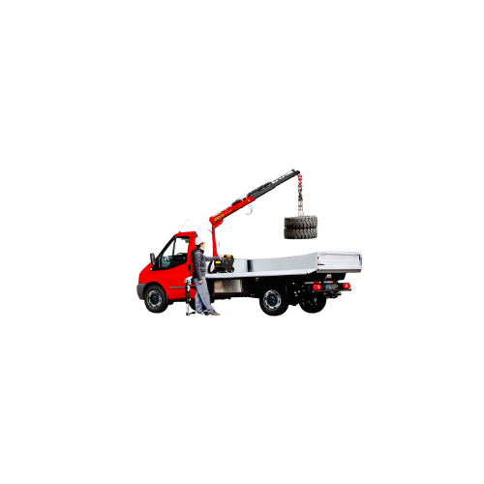
Các yếu tố ảnh hưởng đến an toàn lao động khi vận hành cẩu thùng
A. Điều kiện thời tiết ảnh hưởng như thế nào đến việc vận hành cẩu thùng
Gió mạnh: Gió mạnh có thể làm biến đổi hướng và tốc độ của cẩu thùng, gây khó khăn trong việc điều khiển và giảm khả năng vận hành an toàn.
Mưa hoặc tuyết: Mưa hoặc tuyết có thể làm tăng độ trơn trượt của bề mặt làm việc, gây ra nguy cơ trượt và mất cân bằng cho cẩu thùng.

Slide 22
Các yếu tố ảnh hưởng đến an toàn lao động khi vận hành cẩu thùng
B. Môi trường làm việc ảnh hưởng như thế nào đến việc vận hành cẩu thùng
Không gian hẹp: Trong những môi trường làm việc có không gian hẹp, như trong các khu vực đô thị, việc di chuyển và vận hành cẩu thùng có thể trở nên khó khăn và yêu cầu kỹ năng điều khiển chính xác để tránh va chạm và sự cố.
Địa hình đồi núi hoặc không đồng đều: Địa hình đồi núi hoặc không đồng đều c

Slide 23
Các yếu tố ảnh hưởng đến an toàn lao động khi vận hành cẩu thùng
C. Tình trạng kỹ thuật của cẩu thùng ảnh hưởng như thế nào đến việc vận hành cẩu thùng
Tình trạng cơ học của cẩu thùng: Sự cơ động và khả năng hoạt động của cẩu thùng phụ thuộc vào tình trạng của các bộ phận cơ học như cần trục, bơm thủy lực, và cơ cấu di chuyển.
Hệ thống điều khiển: Hệ thống điều khiển của cẩu thùng cần hoạt động một cách chính xác để đảm bảo sự điều khiển an toàn và chính xác từ xa hoặc từ bên trong cabin của cẩu.

Slide 24
Các yếu tố ảnh hưởng đến an toàn lao động khi vận hành cẩu thùng
D. Kiến thức an toàn và kỹ năng của người lao động ảnh hưởng như thế nào đến việc vận hành cẩu thùng
Hiểu biết về thiết bị: Kiến thức về cấu trúc, nguyên lý hoạt động và các tính năng an toàn của cẩu thùng là cần thiết để người lao động có thể sử dụng và vận hành nó một cách an toàn và hiệu quả.
Kỹ năng điều khiển: Kỹ năng điều khiển cẩu thùng một cách chính xác và tỉ mỉ là quan trọng để tránh va chạm, rơi vật và các sự cố khác trong quá trình vận hành.

Slide 25
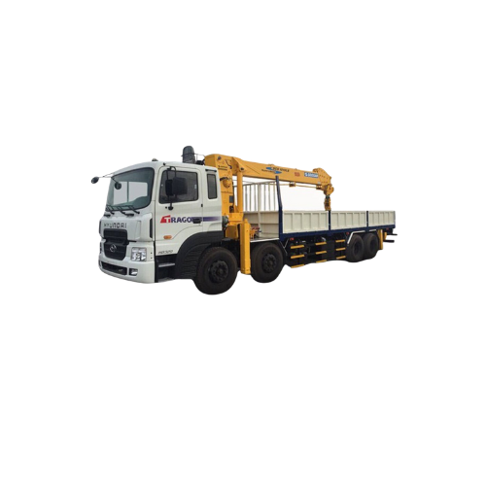
Đào tạo an toàn lao động về kỹ năng vận hành cẩu thùng an toàn
A. Tại sao người vận hành cẩu thùng cần phải được đào tạo an toàn lao động:
Giảm nguy cơ tai nạn: Đào tạo an toàn lao động giúp người vận hành cẩu thùng nhận biết và hiểu biết về các nguy cơ và rủi ro tiềm ẩn khi làm việc, từ đó có thể áp dụng các biện pháp phòng ngừa và bảo vệ bản thân một cách hiệu quả để giảm thiểu nguy cơ tai nạn.
Tăng cường nhận thức về an toàn: Đào tạo giúp nâng cao nhận thức của nhân viên về tầm quan trọng của việc tuân thủ các quy định an toàn và thực hiện các biện pháp bảo vệ cá nhân, từ đó giúp tạo ra một môi trường làm việc an toàn hơn.

Slide 26
Đào tạo an toàn lao động về kỹ năng vận hành cẩu thùng an toàn
B. Huấn luyện an toàn lao động vận hành cẩu thùng ở đâu?
An Toàn Nam Việt là trung tâm chuyên huấn luyện an toàn lao động uy tín và chất lượng ở Việt Nam hiện nay. Với các buổi huấn luyện an toàn lao động được diễn ra liên tục tại các xưởng sản xuất, nhà máy hoặc công trường xây dựng trên khắp cả nước (63 tỉnh thành tại Việt Nam).
Đảm bảo cho việc huấn luyện được hiệu quả, An Toàn Nam Việt chuẩn bị cẩn thận, tỉ mỉ từng tí một dù là nhỏ nhất. Từ việc chuẩn bị công cụ, dụng cụ, thiết bị giảng dạy đến giáo trình, tài liệu, âm thanh, ánh sáng.

Slide 27
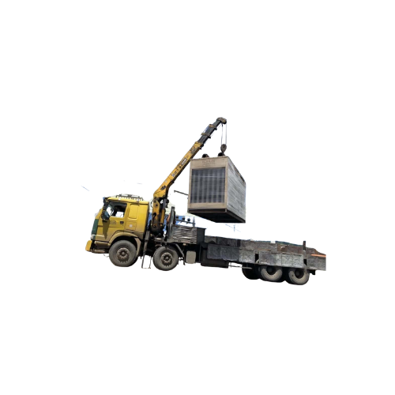
Ý nghĩa của an toàn lao động trong việc vận hành cẩu thùng
A. Tầm quan trọng của việc duy trì an toàn lao động trong vận hành cẩu thùng
Bảo vệ sức khỏe và an toàn của nhân viên: Quá trình vận hành cẩu thùng có thể mang lại nhiều nguy cơ và rủi ro cho nhân viên, từ tai nạn lao động đến các vấn đề sức khỏe do môi trường làm việc.
Giảm thiểu nguy cơ tai nạn và hỏng hóc thiết bị: Việc tuân thủ các quy định và biện pháp an toàn không chỉ giúp ngăn chặn các tai nạn lao động mà còn giảm thiểu nguy cơ hỏng hóc hoặc phá hủy thiết bị, từ đó tiết kiệm chi phí bảo dưỡng và sửa chữa.

Slide 28
Ý nghĩa của an toàn lao động trong việc vận hành cẩu thùng
B. Biện pháp an toàn quan trọng cần nắm được trước khi vận hành cẩu thùng
Kiểm tra kỹ thuật định kỳ: Trước khi sử dụng, cẩu thùng cần được kiểm tra kỹ lưỡng để đảm bảo tất cả các bộ phận hoạt động một cách chính xác và an toàn.
Sử dụng thiết bị bảo hộ cá nhân (PPE): Đảm bảo đội ngũ vận hành được trang bị đầy đủ PPE như mũ bảo hiểm, kính bảo hộ, găng tay, và giày bảo hộ để bảo vệ khỏi các nguy cơ và thương tích.

Slide 29
Cảm ơn các bạn đã theo dõi
Mọi thắc mắc về bài giảng xin liên hệ với chúng tôi theo thông tin bên dưới:
CÔNG TY TNHH HUẤN LUYỆN AN TOÀN VÀ QUAN TRẮC MÔI TRƯỜNG NAM VIỆT (AN TOÀN NAM VIỆT)
Địa chỉ: Lầu 2, số 655 Đường Điện Biên Phủ, Phường 25, Quận Bình Thạnh, Thành phố Hồ Chí Minh, Việt Nam
Hotline 0908.111.791
Website https://antoannamviet.com/
Email: Lienhe@antoannamviet.com

